Slide 1
40e Klinische Vergadering
29 maart 2023

Slide 2
Opening en mededelingen Marieke Yo

Slide 3
Update plenaire visitatiecommissie en herziening normendocument Marc ten Dam

Slide 4
Update sectie Kwaliteitsborging
Kerngegevens
Mutaties PVC
Update normendocument
Evaluatie pilot “mee visiteren patiënten”
Visitatie uitbreiden naar CNS 4-5

Slide 5
Kerngegevens PVC 2022
 | 2022 | 2021 | 2020 | 2019
Aantal Visitaties | 20 | 15 | 1 | 13
Aantal vervolgbezoeken Visitaties | 1 | onbekend | onbekend | onbekend
Aantal Dataverificaties | 24 | 8 | 4 | 12
Aantal vervolgbezoeken dataverificatie | 5 | onbekend | onbekend | onbekend
Totale inzet PVC NFN leden (in dagen) | 25,5 | 19 | 2 | 21
Totale inzet PVC V&VN leden (in dagen) | 25,5 | 19 | 8 | 70
Aantal vergaderingen PVC | 3 | 5 | 2 | 4
Aantal telefonische of kleine vergaderingen PVC | 5 | 6 | 8 | 8
Aantal beleidsvergaderingen PVC | 1 | 3 | 1 | 0

Slide 6
Mutaties PVC
V&VN:
Carla Baars, Radboud UMC
Vertrokken :
Janet ten Kate, UMCG
NFN:
Jacobien Verhave, Rijnstate
Michiel Westerman, Franciscus en Vlietland
Janneke Mulder, Treant
Vertrokken:
Jeroen van der Net, Albert Schweizer
Yvonne de Koter benoemd tot vice-voorzitter PVC

Slide 7
Update normendocument
Proces: momenteel met de PVC kritisch doornemen van huidige document
Mei ‘23: vervolgsessie PVC
Juni-sept ‘23: voorstel naar stake-holders voor commentaar/suggesties
Dec ‘23: publicatie document, goedkeuring NfN en V&VN
Suggesties? visitatie@nefrovisie.nl

Slide 8
Pilot meevisiteren patiënten
Meerwaarde: meer info vanuit patiënten
Tevoren opgesteld rapport geeft commissie info
Hoe selecteren we de juiste patiënten?
Bekostiging/ efficiëntie?
Besluit: pilot verlengen
Momenteel subsidie aanvraag door NVN

Slide 9
Uitbreiding registratie CKDG4-5
Notes:
Lab CKD = Hb, fosfaat, bic , u alb/creat u eiw/creat

Slide 10
Voorstel visitatie CKD4-5
Koppelen aan visitatie dialyse
Basis
benchmark rapport
beperkt aantal visitatie normen

Slide 11
Samenvattend plannen 2023
Voortzetting pilot mee-visiteren patiënten
Herziening normen set
Uitbreiding CKD 4-5

Slide 12
Update sectie registratie Marc Hemmelder

Slide 13
Terugblik 2022
Covid-19 registratie Renine
Aanpassing klinische indicatoren voor dialyse behandeling
Voorbereiden integratie dataset uitkomstgerichte zorg CKD G4-G5
Renine jaarrapport
Trends in nierfunctievervanging
Bevordering wetenschappelijk onderzoek met Renine data
ZonMW project Santeon/Nefrovisie naar meerwaarde kwaliteitsvisitatie met Renine data

Slide 14
Jaarlijks aantal nieuwe patiënten met nierfunctievervangende therapie

Slide 15
Aantal patiënten op de wachtlijst voor een niertransplantatie

Slide 16
Mediane dialyseduur tot aan postmortale niertransplantatie

Slide 17
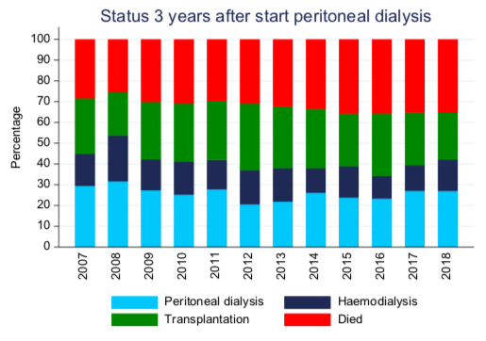
3 jaar na start dialyse
35
25
10
30
40
18
2
40

Slide 18
Doelen 2023
Covid-19 registratie is gestaakt, wel uitwerking verzamelde data 2020-2022 door integratie met RIVM/CBS data i.s.m. Recovac consortium
Renine ontwikkeling:
Facultatieve start CKD G4-G5 registratie in Renine
Ontwikkelen registratie conservatieve behandeling
Ontwikkelen instrument om indicatoren niet toe te passen bij patiënten met slechte prognose
Afstemming koppeling Renine met NOTR
Programma Samenwerkende kwaliteitsregistraties (SKR)
Toetsen Renine door landelijke governance commissies

Slide 19
Wie of wat is de stichting SKR?
SKR is het gemeenschappelijke expertisenetwerk voor inzet van zorgdata voor continue kwaliteitsverbetering MSZ
Afstemming met:
- FMS
- UGZ
- ROR-dure geneesmiddelen
- ZEGG / passende zorg
Aansluiten bij lopende initiatieven:
- Registratie aan de bron
- Health-RI

Slide 20
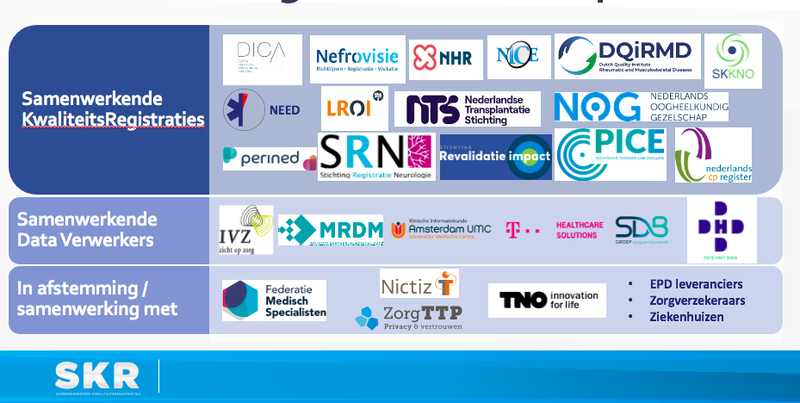
SKR omvat >80% kwaliteitsregistratielandschap

Slide 21
SKR en passende zorg

Slide 22
Uitdagingen kwaliteitsregistraties
Optimaal gebruik data voor kwaliteitsverbetering
Informatie-technische randvoorwaarden
Standaarden – reductie administratielast
Juridisch - wetgeving WKGGZ aanpassing

Slide 23
Landelijk toetsingskader KR’s
https://ssc-dg.nl/

Slide 24
Samenstelling Sectie Registratie 2022
• Prof. dr. M.H. (Marc) Hemmelder (NFN), voorzitter
• dr. M.A.G.J. (Marc) ten Dam (Nefrovisie)
• Prof. dr. F.W. Dekker (Klinische Epidemiologie LUMC)
• Prof. dr. S.P. (Stefan) Berger (LONT)
• Dr. A.P. de Vries (LONT)
• Drs. W. (Wanda) Konijn (NVN)
• Dr. W (Wieneke) Michels (NFN)
• Dr. H. (Henk) van Hamersvelt (voorzitter RLC)
• Dr. B. (Bastiaan) van Dam (NFN-RLC)
• Dr. M. (Marjolein) van Buren (NFN)
• Prof. dr. W.J.W. (Willem-Jan) Bos (NFN)
• Dr. T. (Tiny) Hoekstra (Nefrovisie)
• Drs. L. (Lara) Heuveling (Nefrovisie)
• J. (Johanna) Hart (V&VN D&N)
• Dr. V (Vianda) S. Stel (ERA registratie)
• Dr. H. (Huib) de Jong (namens kindernefrologie)

Slide 25
Update Richtlijnencommissie

Slide 26
NFN position statement: toepassing van HIF-PHI voor anemie
Henk van Hamersvelt (mede namens Michele Eisenga)
Met dank voor gebruik van dia’s van Michele (GKC)

Slide 27
Achtergrond NFN position statements
Meerdere veelbelovende nieuwe nefrologische geneesmiddelen of voor nieuwe indicatie geregistreerd
Nog geen internationale richtlijnen beschikbaar
NFN wil gebruikers handvatten geven voor zinvolle en veilige toepassing van deze (dure) middelen
Betreft volgende middelen:
Hypoxie-Induceerbare Factor Prolyl Hydroxylase Inhibitoren (HIF-PHIs zoals roxadustat) voor anemie
SGLT2 remmers zoals dapaglifozine voor cardiorenale protectie bij CNS zonder DM2
Perifeer werkende kappa-receptor opiaat agonist difelikefalin voor jeuk bij dialyse patiënten
Avacopan als alternatief voor prednison bij behandeling vasculitis (adaptatie hoofdstuk vasculitis uit KDIGO glomerulaire ziekten)
Non-steroïdale, selectieve mineralocorticoïdreceptor-antagonist Finerenon voor cardiorenale protectie bij DM2 & CNS 3-4 met albuminurie (revisie FMS richtlijn diabetische nefropathie)

Slide 29
CKD stage 4-5 ND and diabetes

Slide 32
Pre-enrollment EPO dose
Average roxadustat dose
Baseline CRP
Average CRP last 7 wks

Slide 33
30% non-inferior margin

Slide 37
NFN position statement: toepassing van HIF-PHI voor anemie bij CKD
Aanbevelingen voor mogelijke toepassing van HIF-PHIs bij chronische nierschade:
Alternatief voor EPO in corrigeren/behouden van adequaat Hb.
Specifiek overwegen als voordelen van orale toediening > mogelijke nadelen.
Specifiek overwegen bij EPO resistentie bijv bij deel patiënten met ernstige chronische inflammatie.
Geen vaste plaats bij dialysepatiënten stabiel onder EPO. Mogelijke indicaties bij dialysepatiënten:
Bewezen of mogelijke EPO geïnduceerde Pure Red Cell Aplasia (PRCA).
EPO resistentie, vooral als lage tot middelmatig hoge dosis HIF-PHIs effectief blijken.
Terughoudend toepassen (theoretische risico’s en/of (grotendeels) ontbreken van onderzoeksgegevens):
Jonger dan 18 jaar.
Adult polycystic kidney disease.
Proliferatieve retinopathie of behandeling met intra-oculaire VEGF remmers.
Pulmonale hypertensie.
Niertransplantatie of zeer langdurig immuunsuppressie (mogelijk verhoogde kans op infecties en maligniteiten)
(Relatief) gecontra-indiceerd bij:
Acuut coronair syndroom, CVA, epileptisch insult of trombotisch event in voorafgaande 12 weken.
Actieve of recente maligniteit of sterk (genetisch) verhoogd risico op maligniteit zoals Von Hippel Lindau.
Epilepsie onvoldoende onder controle met anti-epileptica.
Fors verhoogd risico op trombose of recidiverende trombose indien niet goed ingesteld op vitamine K antagonisten (en omzetting naar een DOAC niet wenselijk is).

Slide 38
NFN position statement: toepassing van HIF-PHI voor anemie bij CKD
Voorzorgen bij behandeling met HIF-PHIs:
Bij EPO naïeve patiënten adequate correctie van ijzerdeficiëntie vóór start HIF-PHIs
Stijging van Hb na start en streef Hb overeenkomstig adviezen voor EPO.
Laagdrempelig dosering van statine verlagen bij klachten (verhoging van AUC van meeste statines)
Vermijd gelijktijdige toediening met fosfaatbinders (chelaatvorming met multivalente kationen).
Regelmatige monitoring serum kalium
Regelmatige monitoring leverintegraal (kleine kans op leverschade)
Regelmatige controle bloeddruk.
Monitoring van cystegroei bij ADPKD.
Bij niertransplantatie patiënten extra monitoring van spiegels van immuunsuppressiva bij start
Laagdrempelig echocardiogram bij onverwachte verandering in cardiale functie
Laagdrempelig oogheelkundig onderzoek bij onverwachte visusstoornissen

Slide 43
NFN position statement: stappenplan voor behandeling uremische jeuk met onder andere difelikefalin
Henk van Hamersvelt

Slide 44
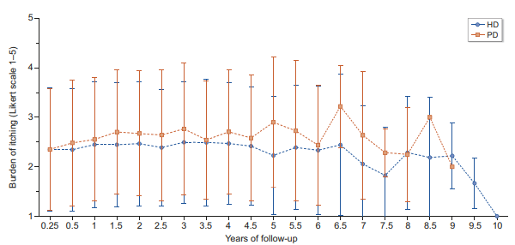
Prevalentie van jeuk in dialysepatiënten (HD en PD), NECOSAD en PROMS/RENINE
50% milde/matige jeuk en 20% extreme jeuk
Bij jeuk meer slaapstoornissen (70% vs 52%) en psychologische problemen (36% vs 19%)
Ernst jeuk op 5-punts Likert schaal
Lengton R en van der Willik EM. NDT 2022, online ahead of print
Van der Willik EM en Lengton R. NDT 2022; 37: 1731-1741

Slide 45
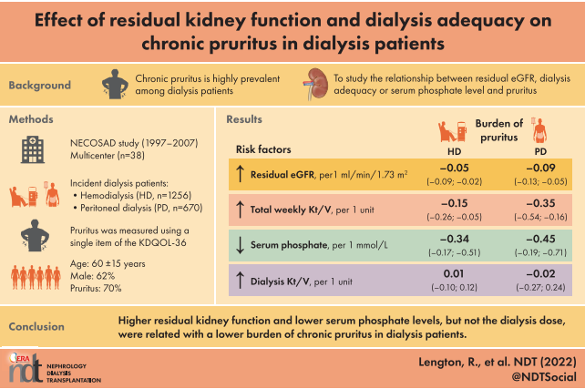
Relatie van jeuk met restfunctie in dialysepatiënten (HD en PD), NECOSAD
significant

Slide 46
NFN position statement: problemen behandeling uremische jeuk
Jeuk multifactorieel
Jeuk meestal ‘s nachts en mogelijk leidend tot moeheid, slaapstoornissen en depressiviteit
Bij vrijwel alle mogelijke behandelingen sterk placebo effect (ook bij gabapentinoïden en difelikefalin) en slechts beperkte effectiviteit
Weinig en meestal kleine RCTs, waardoor GRADE bewijs ontbreekt of relatief laag:
1B: vette zalf zonder parfum
2B: verhoging dialysedosis en gabapentinoïden
2C: orale antihistaminica, difelikefalin
Gezien invaliderende aspect van jeuk kan iedere mogelijke behandeling waardevol zijn
Difelikefalin kostbaar en bij niet geblindeerde toepassing moeilijk te stoppen bij verbetering van jeuk.
Difelikefalin kan als add-on in G-standaard komen als NFN goede criteria geeft voor patiëntselectie (startcriteria) en duur behandeling (evaluatie- en stopcriteria)

Slide 47
NFN position statement: achtergrond behandeling met difelikefalin
Activatie van mu-receptor door opiaten leidt tot jeuk
Bij chronische jeuk activatie van mu-receptor en vermindering kappa-receptor
Mu-receptor antagonisten anti-pruritisch effect bij cholestatische jeuk
Difelikefalin:
kappa-receptor opiaat agonist met hoge selectiviteit voor perifere sensore zenuwen
hydrofiel met beperkt transport over bloed-hersenbarrière en daardoor slechts minimale effecten op CNS
door ontbreken effect op mu-receptor geen euforisch effect of verslaving
enige middel dat door FDA en EMA is goedgekeurd voor behandeling van uremische jeuk

Slide 48
Effectiviteit difelikefalin bij dialyse patiënten. KALM-1 & -2 met open extensie
 | Placebo | Difelikefalin
Age, mean ± SD, yrs | 58 ± 14 | 59 ± 12
Years on chronic HD, median (IQR) | 3.9 (5.0) | 3.5 (4.8)
Etiology of ESKD diabetes hypertension glomerulonefritis or ADPKD | 49% 33% 7% | 53% 29% 8%
Duration of pruritus, median (IQR) yrs | 2.5 (3.2) | 2.1 (3.2)
WI-NRS (VAS), mean ± SD | 7.2 ± 1.5 | 7.2 ± 1.4
Baseline anti-itch medication: antihistamines hydrocortisone | 38% 35% 4% | 37% 34% 3%
Baseline gabapentinoids for itch for other indications | 1.2% 17.4% | 1.2% 20.4%
Adapted from Topf J and Wooldridge T. Kidney Med 2022; 4: 1-11

Slide 49
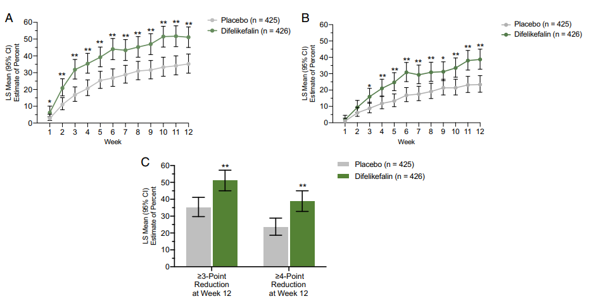
Effectiviteit difelikefalin bij dialyse patiënten. Gepoolde analyse KALM-1 & -2
≥3-point reduction in mean VAS
≥4-point reduction in mean VAS
Topf J and Wooldridge T. Kidney Med 2022; 4: 1-11

Slide 50
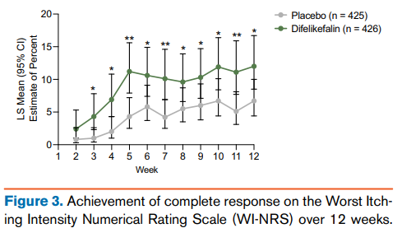
Complete respons difelikefalin bij dialyse patiënten. Gepoolde analyse KALM-1 & -2
Topf J and Wooldridge T. Kidney Med 2022; 4: 1-11

Slide 51
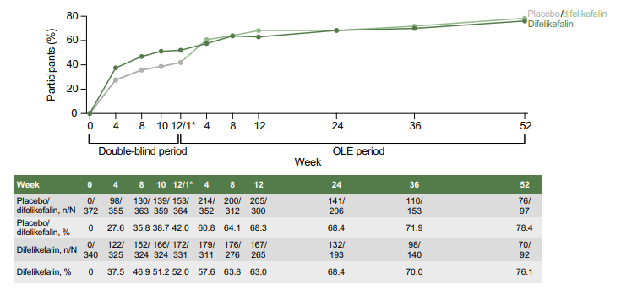
Lange termijn effect difelikefalin bij dialyse patiënten. KALM-1 & -2 met open extensie
Achievement of a ≥5-point improvement in 5-D Itch total score
open extensie met behandeling alle patiënten
Topf J and Wooldridge T. Kidney Med 2022; 4: 1-11

Slide 52
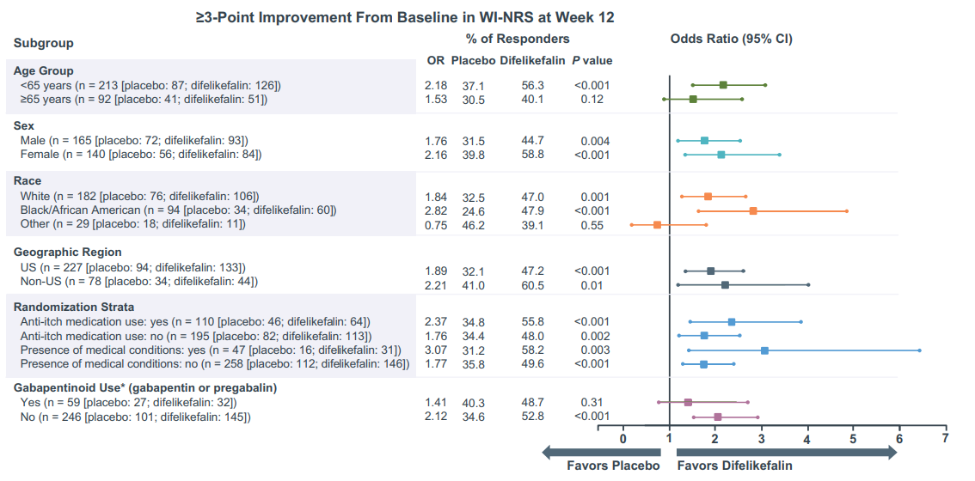
Effectiviteit difelikefalin bij dialyse patiënten. KALM-1 & -2 subgroepen (305/852 patiënten)
Topf J and Wooldridge T. Kidney Med 2022; 4: 1-11

Slide 53
Effectiviteit en bijwerkingen difelikefalin. Gepoolde analyse KALM-1 & -2

Slide 54
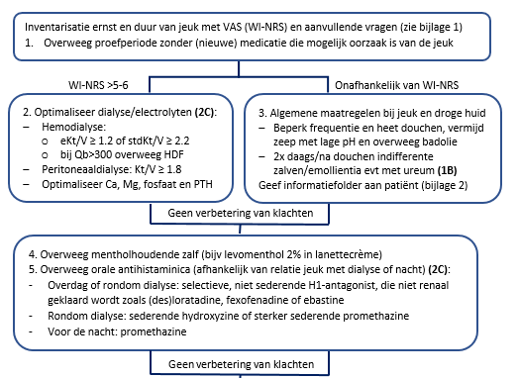
NFN position statement: behandeling uremische jeuk met o.a. difelikefalin

Slide 55
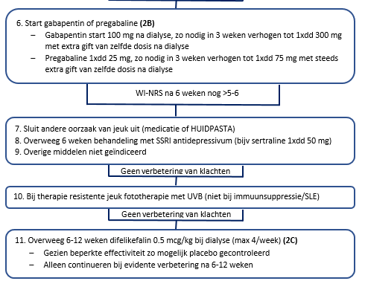
NFN position statement: behandeling uremische jeuk met o.a. difelikefalinc

Slide 56
Leidraad SGLT2-i bij CNS zonder DM2
Lily Jakulj

Slide 57
SGLT2-i eerste keus bij CNS met DM2
KDIGO 2022

Slide 58
Patiënten met CNS zonder DM2 2021
DAPA-CKD
T2DM en non-T2DM + CNS
(N=4,304)
eGFR ~43 tot aan ESKD
15% eGFR< 30
HbA1c 62
99% ACEi/ARB
Lambers Heerspink NEJM 2020

Slide 59
Patiënten met CNS zonder DM2 2021
Lancet Diabetes Endocrin 2021

Slide 60
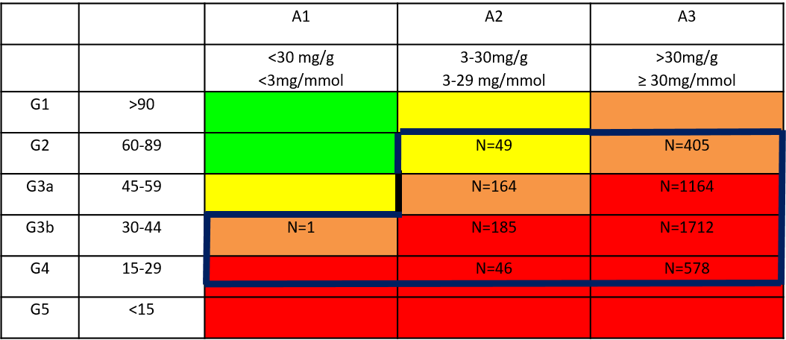
DAPA-CKD: zonder DM2 (1,398 (32%) van 4,304)
~ 850mg/d
43% >1g/d
98% ACEi/ARB
30% diuretica
Lancet Diabetes Endocrinol 2021

Slide 61
DAPA-CKD: zonder DM2 (1,398 (32%) van 4,304)
~ 850mg/d
43% >1g/d
98% ACEi/ARB
30% diuretica
106 (23%)
410 (31%)
659 (35%)
223 (35%)
136
1,262
35%
32%
Lancet Diabetes Endocrinol 2021

Slide 62
EMPA KIDNEY: ernstigere CNS / minder proteïnurie
Lambers Heerspink NDT 2020

Slide 63
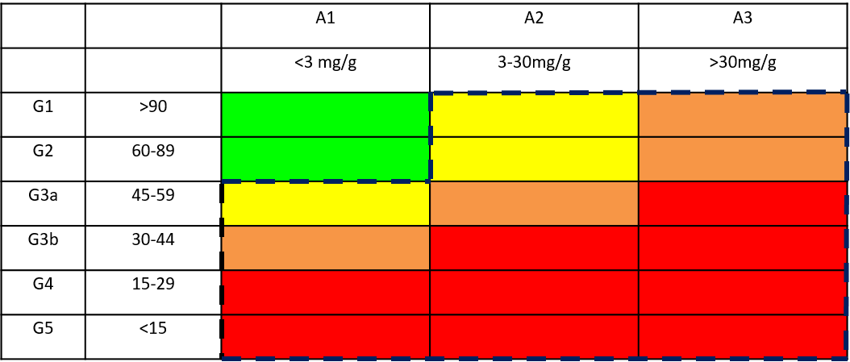
Vergoeding dapagliflozine per 1 mei 2022
‘Voor patiënt van achttien jaar en ouder met CNS’

Slide 64
EMPA KIDNEY
Herrington NEJM nov 2022

Slide 65
EMPA KIDNEY: deelnemers zonder DM N=3,569 (54%)
Herrington NEJM nov 2022

Slide 66
EMPA KIDNEY: alleen KDIGO zeer hoog risico
Herrington NEJM nov 2022 suppl

Slide 67
Inzet SGLT2-i bij zeer hoog KDIGO risico
Overweeg/
kan overwogen
worden?
*Start
eGFR>20
Concept leidraad SGLT2-remmers bij CNS zonder DM2

Slide 68
Practice Points SGLT2-i bij CNS
Overweeg extra nierfunctie controle?
Commentaar voor 3 april 2023

Slide 69
Update publicatietool
Henk van Hamersvelt

Slide 70
Publicatietool: achtergrond
Betere presentatie van NFN richtlijnen op alle platforms (PC, tablet en smartphone)
Zo veel mogelijk uniforme lay-out van (nieuwe) NFN richtlijnen
Zoekfunctie in overzichtspagina naar beschikbare richtlijnen
Index en zoekfunctie binnen richtlijnen
Vanuit NFN website directe link naar publicatietool voor definitieve richtlijnen
Concept richtlijnen blijven op website

Slide 71
Publicatietool: verschillende presentaties
Recente en nieuwe NFN richtlijnen in aangepast format
(Erg) oude NFN richtlijnen nog als PDF
LONT richtlijnen en richtlijnen van andere verenigingen via link naar PDF
Multidisciplinaire FMS richtlijnen via link naar FMS database

Slide 72
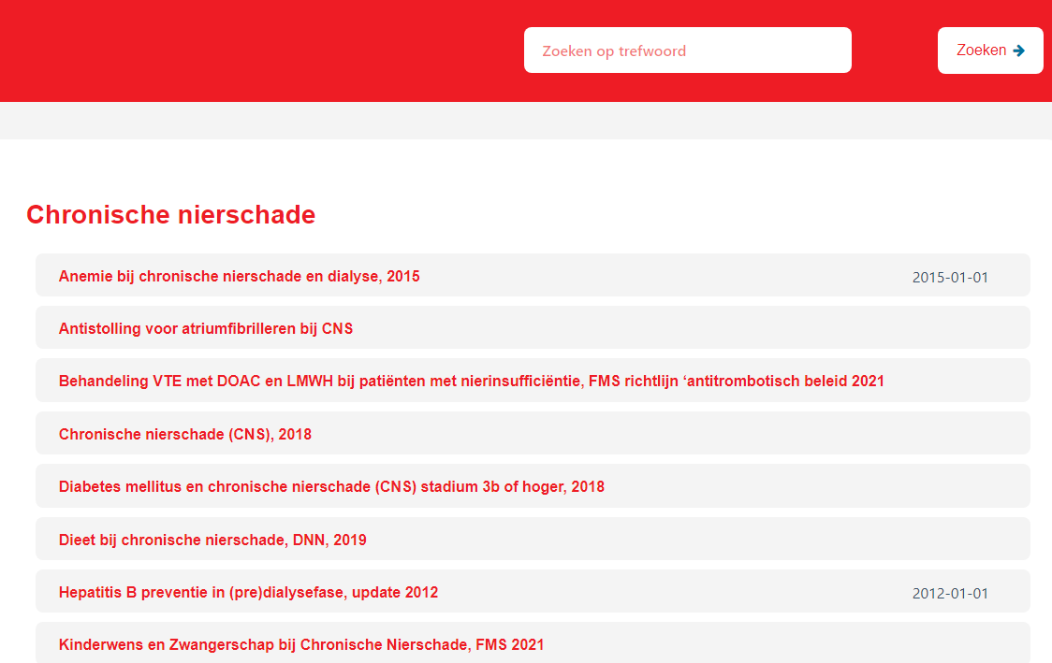
Publicatietool: overzichtspagina (alfabetisch)

Slide 73
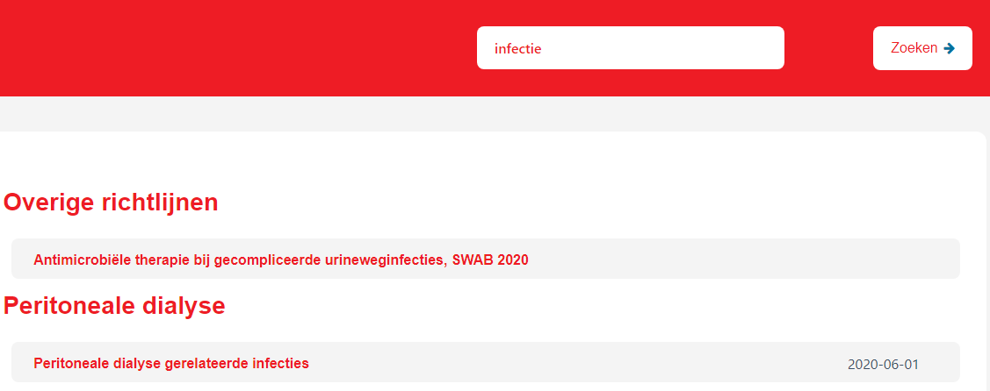
Publicatietool: zoekfunctie in overzichtspagina
Bij lege zoekopdracht terug naar overzichtspagina

Slide 74
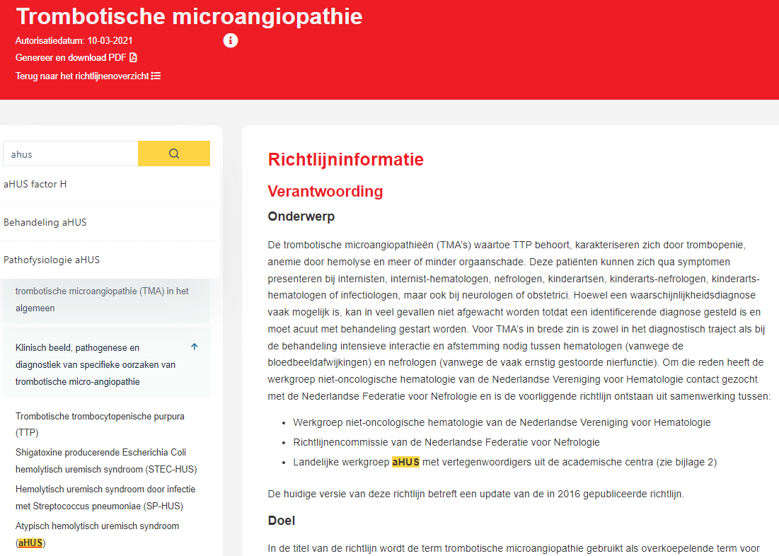
Publicatietool: index- en zoekfunctie in recente NFN richtlijn
Index scrollt (nog) niet onafhankelijk
Verwijst naar figuren
Verwijst naar hoofdstuk/paragraaf

Slide 75
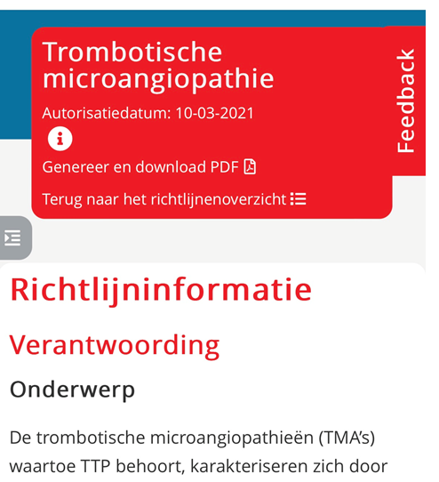
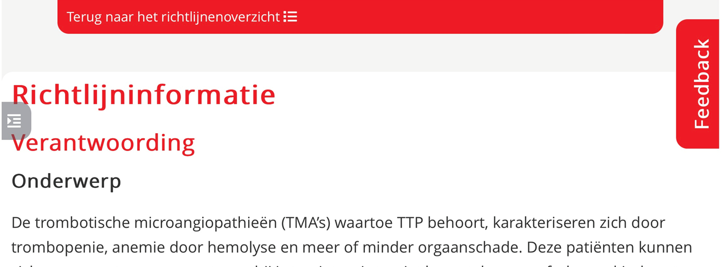
Publicatietool: recente NFN richtlijn op smartphone
Index- en zoekfunctie
Functioneert (nog) niet goed

Slide 76
Publicatietool: link naar PDF
Zoekfunctie via “control F”

Slide 77
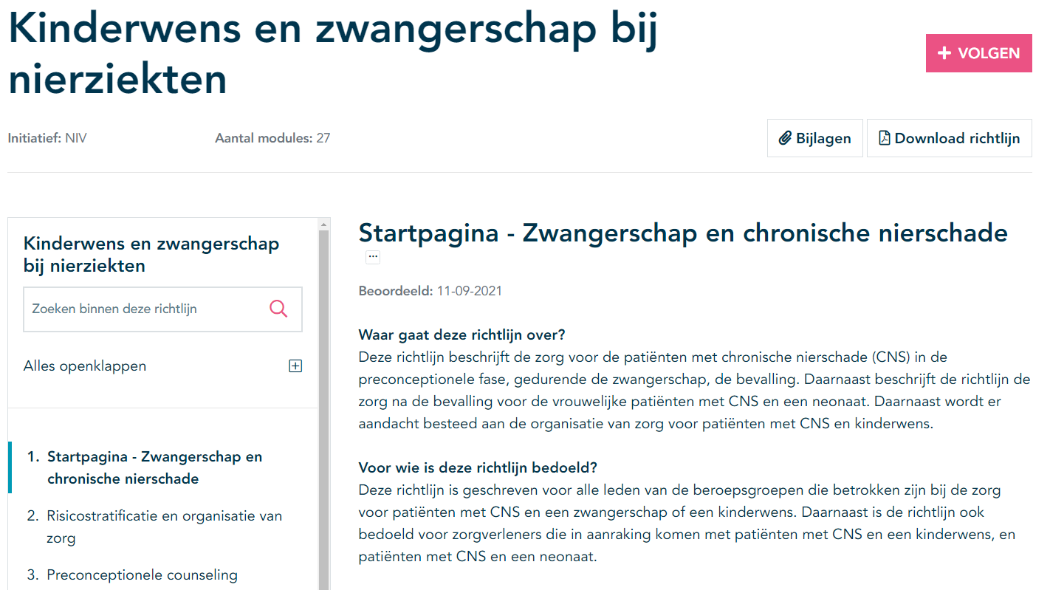
Publicatietool: link naar FMS database (MDR richtlijnen)
Zoekfunctie

Slide 78
Publicatietool: zoekfunctie FMS database (MDR richtlijnen)

Slide 79
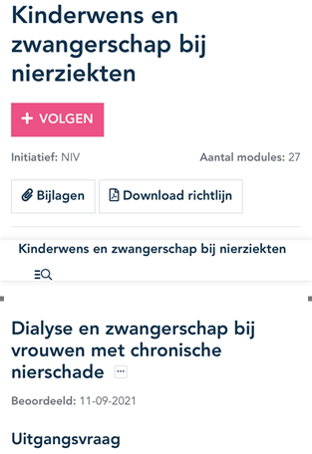
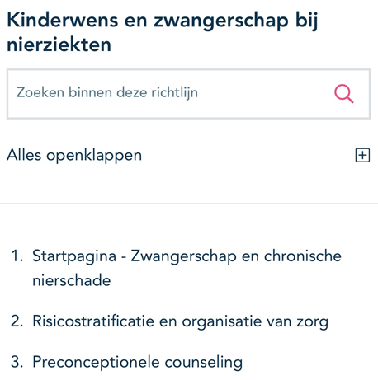
Publicatietool: zoekfunctie FMS database op smartphone

Slide 80
Afsluiting en rondvraag Marieke Yo

